Slide 1
Modelo de trabalho para apresentação no CREEM 2022
(Título em Roboto, 34, Negrito, centralizado)
Nome do primeiro autor¹
Nome do segundo autor¹
Nome do terceiro autor²
(Autores em Roboto, 16, Negrito)
¹Nome da primeira instituição
²Nome da segunda instituição
(Instituições em Roboto, 16, Negrito)
Logo da sua instituição

Slide 2
INTRODUÇÃO (Seção em Roboto, 38)
Este documento tem por objetivo propor uma identidade visual para as apresentações do XXVIII Congresso de Estudantes de Engenharia Mecânica (CREEM), que será realizado entre os dias 09 a 13 de maio de 2022. Deste modo, as páginas seguintes abrangem cores, formas, símbolos, textos, fontes, tamanhos, entre outros, para de certa forma auxiliar os autores. Esses aspectos são sugestões, portanto, você pode modificar o design da apresentação conforme julgar necessário. As imagens figuras ao fundo podem ser removidas ou reposicionadas caso haja a intenção de utilizar figuras nos espaços.
(Texto em Roboto, 14)

Slide 3
Formatação do texto
Fique à vontade para modificar a apresentação conforme julgar necessário. Esse documento é apenas uma sugestão, para uma “dar um norte” aos autores!
A fonte predominante no trabalho é a “Roboto”. Os tamanhos são variáveis. Em alguns momentos há sugestões quanto à fonte utilizada, tamanho da fonte, e demais formatação.
Subseções (Subseção, em Roboto, 20, negrito e em outra cor)
Procure manter uma ordem hierárquica com os tamanhos das subseções. Se necessário, numere-as.

Slide 4
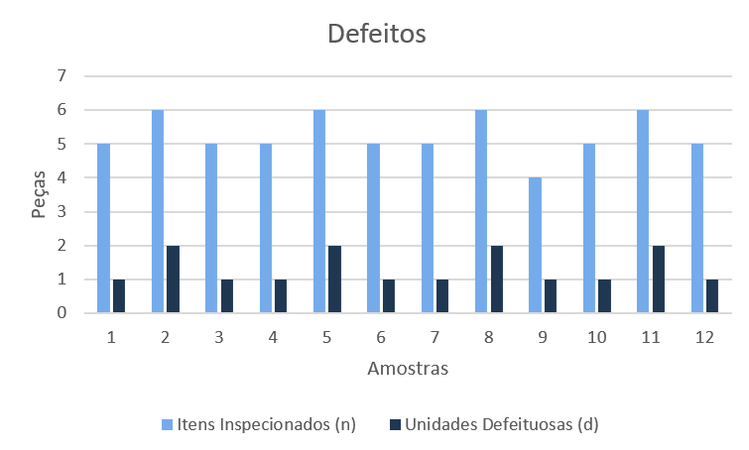
FIGURAS E TABELAS
Procure deixar imagens e tabelas em boa resolução.
Recomenda-se colocar legenda nas figuras e tabelas.

Slide 5
cores
#75abea
#203752
COR DE TEMA
COR DA FONTE

Slide 6
ÍCONES
DE APOIO
https://discovertemplate.com/

Slide 7
https://discovertemplate.com/

Slide 8
Modelo de trabalho para apresentação no CREEM 2022
(Título em Roboto, 34, Negrito, centralizado)
Nome do primeiro autor¹
Nome do segundo autor¹
Nome do terceiro autor²
(Autores em Roboto, 16, Negrito)
¹Nome da primeira instituição
²Nome da segunda instituição
(Instituições em Roboto, 16, Negrito)
Logo da sua instituição

